Slide 1
Basic Computing Curriculum
Session 3: Internet Navigation
Notes:
Καλώς ήρθατε στην 3η ενότητα του μαθήματος μας. Σε αυτήν την παρουσίαση, θα κάνουμε μια εισαγωγή στη πλοήγησης στο Διαδίκτυο. Συγκεκριμένα θα δούμε τι είναι το διαδικτύου, τα προγραμμάτων περιήγησης στο Διαδίκτυο, την αναζήτηση πληροφοριών στο διαδίκτυο και την ασφάλειας και το απόρρητο στο Διαδίκτυο.

Slide 2

Περιεχόμενα Παρουσίασης
Εισαγωγή στο Διαδίκτυο και την ιστορία του
Ασφάλεια και ιδιωτικότητα στο διαδίκτυο
Προγράμματα πλοήγησης ιστού (Web browsers) και μηχανές αναζήτησης
Αποτελεσματικές τεχνικές αναζήτησης και αξιολόγησης πηγών
Αναγνώριση ασφαλών ιστοσελίδων
Αξιολόγηση κινδύνων στο Διαδίκτυο
Notes:
Αυτή η παρουσίαση καλύπτει τις βασικές αρχές της πληροφορικής, με έμφαση στο Διαδίκτυο, την ασφάλεια και το απόρρητο στο διαδίκτυο, τα προγράμματα περιήγησης και τις μηχανές αναζήτησης, αποτελεσματικές τεχνικές αναζήτησης και αξιολόγησης πηγών, την αναγνώριση ασφαλών ιστοσελίδων. Τέλος παρουσιάζονται οι πιο κοινοί κίνδυνοι στη χρήση του διαδικτύου όπως επίσης και καλές πρακτικές χρήσης του διαδικτύου. Μέχρι το τέλος της παρουσίασης, θα πρέπει να έχετε κατανοήσει καλά πώς να χρησιμοποιείτε το Διαδίκτυο με ασφάλεια και αποτελεσματικότητα.

Slide 3

Τι είναι το internet;
Το Διαδίκτυο είναι ένα παγκόσμιο δίκτυο υπολογιστών που συνδέει ανθρώπους και πληροφορίες.
Το Διαδίκτυο έχει τις ρίζες του σ’ ένα πρόγραμμα του στρατού των Ηνωμένων Πολιτειών με την ονομασία ARPANET
Το Διαδίκτυο έχει φέρει επανάσταση στην επικοινωνία, το εμπόριο και πολλές άλλες πτυχές της σύγχρονης ζωής.
Notes:
Το Διαδίκτυο είναι ένα τεράστιο και πολύπλοκο δίκτυο υπολογιστών και διακομιστών που εκτείνεται σε όλο τον κόσμο, συνδέοντας ανθρώπους και πληροφορίες όπως ποτέ άλλοτε. Η προέλευση του Διαδικτύου μπορεί να εντοπιστεί στο σχέδιο ARPANET του στρατού των Ηνωμένων Πολιτειών τη δεκαετία του 1960. Από τότε, το Διαδίκτυο αναπτύχθηκε και εξελίχθηκε, καθιστώντας ένα ουσιαστικό εργαλείο για την επικοινωνία, το εμπόριο και πολλά άλλα.

Slide 4

Προστασία στο Internet
Αποφύγετε να κάνετε κλικ σε συνδέσμους από άγνωστες ή ύποπτες πηγές για να αποφύγετε την μόλυνση του υπολογιστή σας με ιούς.
Η κατανόηση των κινδύνων στο διαδίκτυο θα σας βοηθήσει να αποφύγετε να πέσετε θύματά.
Η προστασία των προσωπικών σας στοιχείων στο διαδίκτυο είναι ζωτικής σημασίας για την αποφυγή κλοπής ταυτότητας και άλλων μορφών εγκλήματος στον κυβερνοχώρο.
Notes:
Το Διαδίκτυο μπορεί να είναι ένα επικίνδυνο μέρος, αλλά υπάρχουν βήματα που μπορείτε να ακολουθήσετε για να προστατευθείτε. Ένα από τα πιο σημαντικά πράγματα που πρέπει να θυμάστε είναι να αποφύγετε να κάνετε κλικ σε συνδέσμους από άγνωστες ή ύποπτες πηγές. Κάτι τέτοιο μπορεί συχνά να οδηγήσει σε ιούς υπολογιστών ή άλλες μορφές κακόβουλου λογισμικού. Επιπλέον, είναι σημαντικό να κατανοήσουμε τις κοινές απάτες, όπως το phishing, και πώς να αποφύγετε να πέσετε θύματά τους. Τέλος, η προστασία των προσωπικών σας στοιχείων στο διαδίκτυο είναι ζωτικής σημασίας για την αποφυγή υποκλοπής τους από κακόβουλους χρήστες.

Slide 5

Προγράμματα περιήγησης ιστού (Web Browsers)
Τα προγράμματα περιήγησης Ιστού είναι προγράμματα του υπολογιστή που επιτρέπουν στους χρήστες να έχουν πρόσβαση στον Παγκόσμιο Ιστό.
Τα περισσότερα προγράμματα περιήγησης ιστού υποστηρίζουν πολλές καρτέλες και παράθυρα, επιτρέποντας στους χρήστες να πλοηγούνται σε πολλές ιστοσελίδες ταυτόχρονα.
Τα προγράμματα περιήγησης ιστου χρησιμοποιούν το πρωτόκολλο HyperText Transfer Protocol (HTTP)για να επικοινωνούν με διακομιστές διαδικτύου (servers) και να παρουσιάζουν τις ιστοσελίδες.
Notes:
Τα προγράμματα περιήγησης Ιστού είναι ένα απαραίτητα εργαλεία για την πρόσβαση στο Διαδίκτυο και την πλοήγηση στον Παγκόσμιο Ιστό. Επιτρέπουν στους χρήστες να έχουν πρόσβαση σε διάφορες ιστοσελίδες και υπηρεσίες. Τα σύγχρονα προγράμματα περιήγησης προσφέρουν επίσης μια σειρά από λειτουργίες, όπως πρόσθετα και επεκτάσεις, που μπορούν να βελτιώσουν την εμπειρία περιήγησης. Επιπλέον, τα προγράμματα περιήγησης ιστού διαδραματίζουν σημαντικό ρόλο στην ασφάλεια στον κυβερνοχώρο παρέχοντας ασφαλείς συνδέσεις σε ιστότοπους που διαχειρίζονται ευαίσθητες πληροφορίες, όπως ιστότοπους τραπεζικών συναλλαγών στο διαδίκτυο.

Slide 6

Μηχανές Αναζήτησης
Μια μηχανή αναζήτησης είναι ένα λογισμικό που πραγματοποιεί αναζήτηση σε τεράστιες βάσεις δεδομένων στο διαδίκτυο έτσι ώστε να βρει τις πληροφορίες που ζητάτε.
Η Google είναι η πιο δημοφιλής μηχανή αναζήτησης, αλλά υπάρχουν και άλλες μηχανές αναζήτησης όπως το Bing και το Yahoo.
Notes:
Οι μηχανές αναζήτησης είναι ένα απαραίτητο εργαλείο για την πλοήγηση στον τεράστιο όγκο πληροφοριών που είναι διαθέσιμες στο Διαδίκτυο. Χρησιμοποιούν πολύπλοκους αλγόριθμους για την αναζήτηση μέσω μιας βάσης δεδομένων ιστοσελίδων και παρέχουν στους χρήστες σχετικά αποτελέσματα. Η Google είναι η πιο δημοφιλής μηχανή αναζήτησης, αλλά υπάρχουν και άλλες επιλογές όπως το Bing. Η κατανόηση του τρόπου αποτελεσματικής χρήσης των μηχανών αναζήτησης είναι μια σημαντική δεξιότητα για την εύρεση πληροφοριών στο διαδίκτυο.

Slide 7

Τεχνικές Αναζήτησης στο Internet
Θα πρέπει να πληκτρολογείτε συγκεκριμένες λέξεις-κλειδιά και φράσεις στην αναζήτησή σας
Οι μηχανές αναζήτησης έχουν φίλτρα τα οποία περιορίζουν τα αποτελέσματα σε συγκεκριμένες ημερομηνίες, τοποθεσίες (π.χ αναζήτηση μόνο σε ελληνικές ιστοσελίδες)κ.α.
Notes:
Όταν κάνετε αναζήτηση στο διαδίκτυο, είναι σημαντικό να χρησιμοποιείτε αποτελεσματικές τεχνικές αναζήτησης για να βρείτε τις πληροφορίες που χρειάζεστε. Η χρήση συγκεκριμένων λέξεων-κλειδιών και φράσεων, καθώς και φίλτρων, μπορεί να σας βοηθήσει να βρείτε πιο σχετικά αποτελέσματα.

Slide 8

Αξιολόγηση Πηγών της Μηχανής Αναζήτησης Google
Είναι σημαντικό να αξιολογήσετε την αξιοπιστία των αποτελεσμάτων της αναζήτησης Google.
Αξιόπιστες πηγές είναι εκείνες που αποδεικνύουν εξειδίκευση στο θέμα, ενώ οι αναξιόπιστες πηγές στερούνται αξιοπιστίας.
Notes:
Με τόσες πολλές πληροφορίες διαθέσιμες στο διαδίκτυο, είναι σημαντικό να μπορείτε να αξιολογήσετε την αξιοπιστία των πηγών. Αυτό ισχύει ιδιαίτερα όταν χρησιμοποιείτε την αναζήτηση Google για να βρείτε πληροφορίες.

Slide 9

Προστασία στο Internet
Η ασφάλεια στο διαδίκτυο είναι σήμερα πιο σημαντική από ποτέ, καθώς οι κίνδυνοι συνεχώς αυξάνονται κι αναβαθμίζονται
Ένας ισχυρός κωδικός πρόσβασης είναι ένα πρώτο μέτρο για την προστασία των διαδικτυακών λογαριασμών μας.
Υπάρχουν προγράμματα διαχείρισης κωδικών τα οποία μας βοηθάνε να δημιουργήσουμε ισχυρούς κωδικούς.
Notes:
Στη σημερινή ψηφιακή εποχή, είναι πιο σημαντικό από ποτέ να επαγρυπνούμε για την ασφάλεια στο διαδίκτυο. Για να χρησιμοποιήσουμε πολλές ιστοσελίδες και κυρίως εφαρμογές στο διαδίκτυο θα πρέπει να δημιουργήσουμε έναν λογαριασμό μ΄έναν κωδικό πρόσβασης. Ένα από τα πιο σημαντικά πράγματα που μπορείτε να κάνετε για να προστατεύσετε τον εαυτό σας είναι να δημιουργήσετε έναν ισχυρό κωδικό πρόσβασης. Αυτό σημαίνει τη χρήση συνδυασμού γραμμάτων, αριθμών και συμβόλων και αποφυγή κωδικών πρόσβασης που μπορούν εύκολα να προβλεφθούν όπως για παράδειγμα «password» ή «123456».

Slide 10
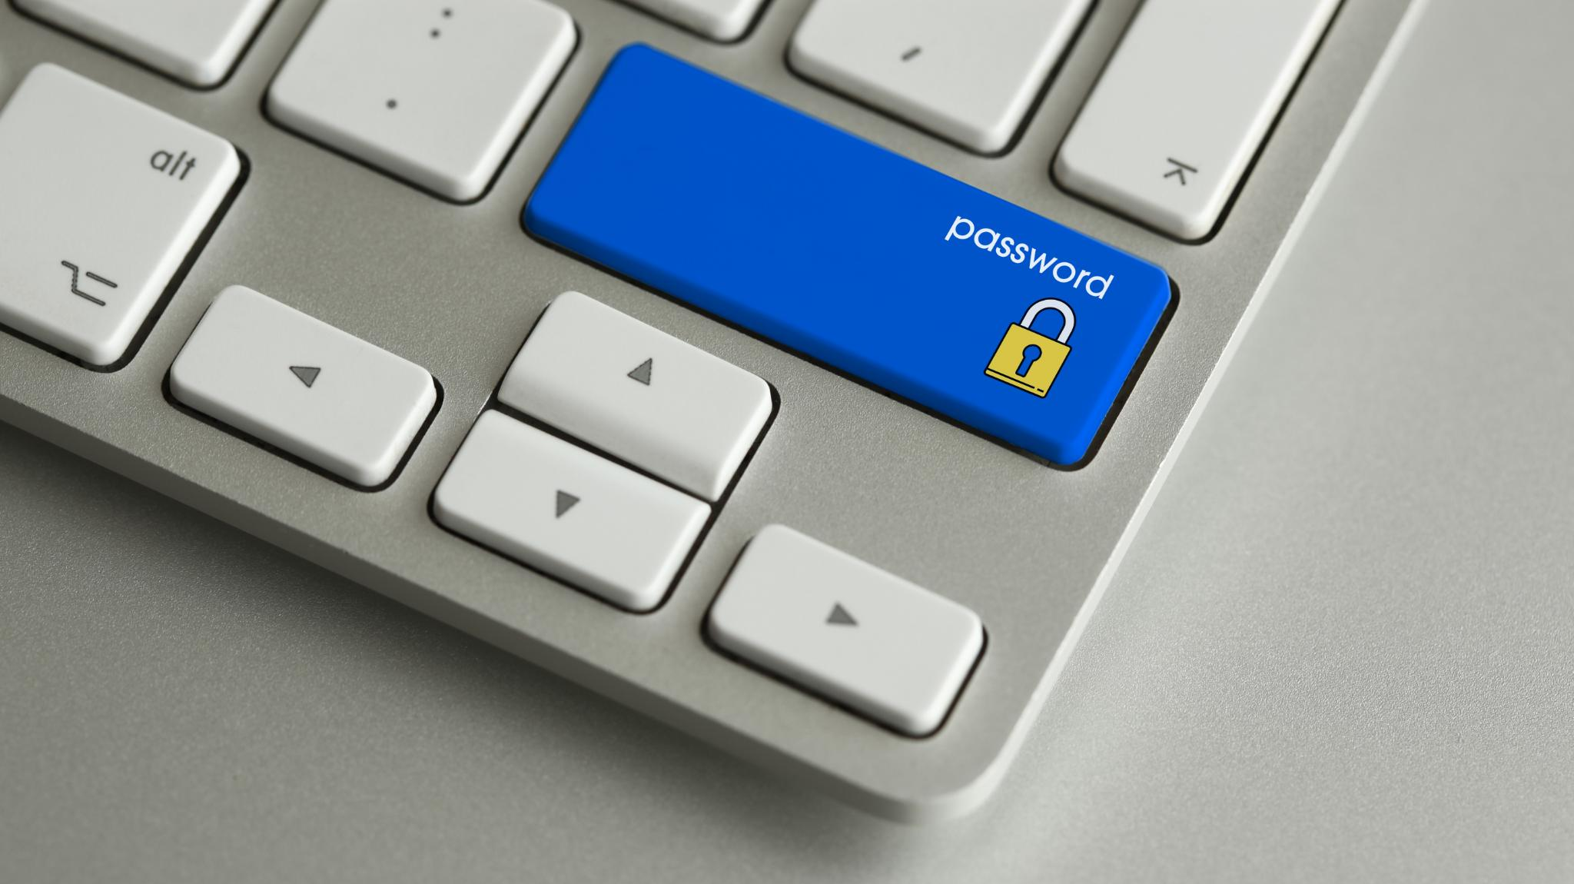
Ρυθμίσεις απορρήτου στο διαδίκτυο και στα μέσα κοινωνικής δικτύωσης
Οι κατάλληλες ρυθμίσεις στα προγράμματα περιήγησης (browsers) μας βοηθάνε στη προστασία του απορρήτου μας στο διακίκτυο.
Επίσης σημαντικές είναι και οι ρυθμίσεις του απορρήτου στους λογαριασμούς σας στα μέσα κοινωνικής δικτύωσης
Περιορίσετε στο απαραίτητο τον όγκο των προσωπικών πληροφοριών που μοιράζεστε στο διαδίκτυο.
Notes:
Σε έναν κόσμο όπου τόσες πολλές προσωπικές πληροφορίες κοινοποιούνται στο διαδίκτυο, είναι σημαντικό να λάβετε μέτρα για την προστασία του απορρήτου σας. Ένας από τους ευκολότερους τρόπους για να το κάνετε αυτό είναι να προσαρμόσετε τις ρυθμίσεις στο πρόγραμμα περιήγησής σας. Επιπλέον, θα πρέπει πάντα να γνωρίζετε τις ρυθμίσεις απορρήτου στους λογαριασμούς σας στα μέσα κοινωνικής δικτύωσης και να περιορίζετε τον όγκο των προσωπικών πληροφοριών που μοιράζεστε στο διαδίκτυο. Λαμβάνοντας αυτά τα βήματα, μπορείτε να βοηθήσετε να διατηρήσετε τα προσωπικά σας στοιχεία ασφαλή και ασφαλή.

Slide 11

Αναγνώριση Αξιόπιστων Ιστοσελίδων
Οι ασφαλείς ιστοσελίδες χρησιμοποιούν πρωτόκολλο HTTPS για την κρυπτογράφηση δεδομένων μεταξύ της ιστοσελίδας και του προγράμματος περιήγησης του χρήστη.
Τα προγράμματα περιήγησης εμφανίζουν ένα εικονίδιο λουκέτου στη γραμμή διευθύνσεων για τους ασφαλείς ιστότοπους.
Οι ασφαλείς ιστότοποι διαθέτουν έγκυρο πιστοποιητικό ασφαλείας επικυρωμένο από αξιόπιστη αρχή έκδοσης πιστοποιητικών (CA).
Notes:
Οι ασφαλείς ιστότοποι γίνονται όλο και πιο σημαντικοί για την προστασία ευαίσθητων πληροφοριών στο διαδίκτυο. Ένας τρόπος για να αναγνωρίσετε έναν ασφαλή ιστότοπο είναι να αναζητήσετε το πρωτόκολλο HTTPS στη διεύθυνση του ιστότοπου, πράγμα που σημαίνει ότι τα δεδομένα κρυπτογραφούνται μεταξύ του ιστότοπου και του προγράμματος περιήγησης του χρήστη. Τα προγράμματα περιήγησης εμφανίζουν επίσης ένα εικονίδιο λουκέτου στη γραμμή διευθύνσεων για να υποδείξουν έναν ασφαλή ιστότοπο.

Slide 12

Συμπεράσματα
Το Διαδίκτυο είναι ένα παγκόσμιο δίκτυο που συνδέει ανθρώπους και πληροφορίες.
Τα προγράμματα περιήγησης και οι μηχανές αναζήτησης είναι εργαλεία που μας επιτρέπουν να έχουμε πρόσβαση στο διαδίκτυο και να αναζητούμε πληροφορίες.
Η διαδικτυακή ασφάλεια και το απόρρητο των προσωπικών πληροφοριών είναι ζωτικής σημασίας για την προστασία μας από τους κινδύνους στον κυβερνοχώρο.

